Slide 1

Творческая работа на Всероссийский конкурс "Волшебный календарь природы"
Выполнил
Люлев Дима
Воспитатель Нечаева С.Ю.

Slide 2
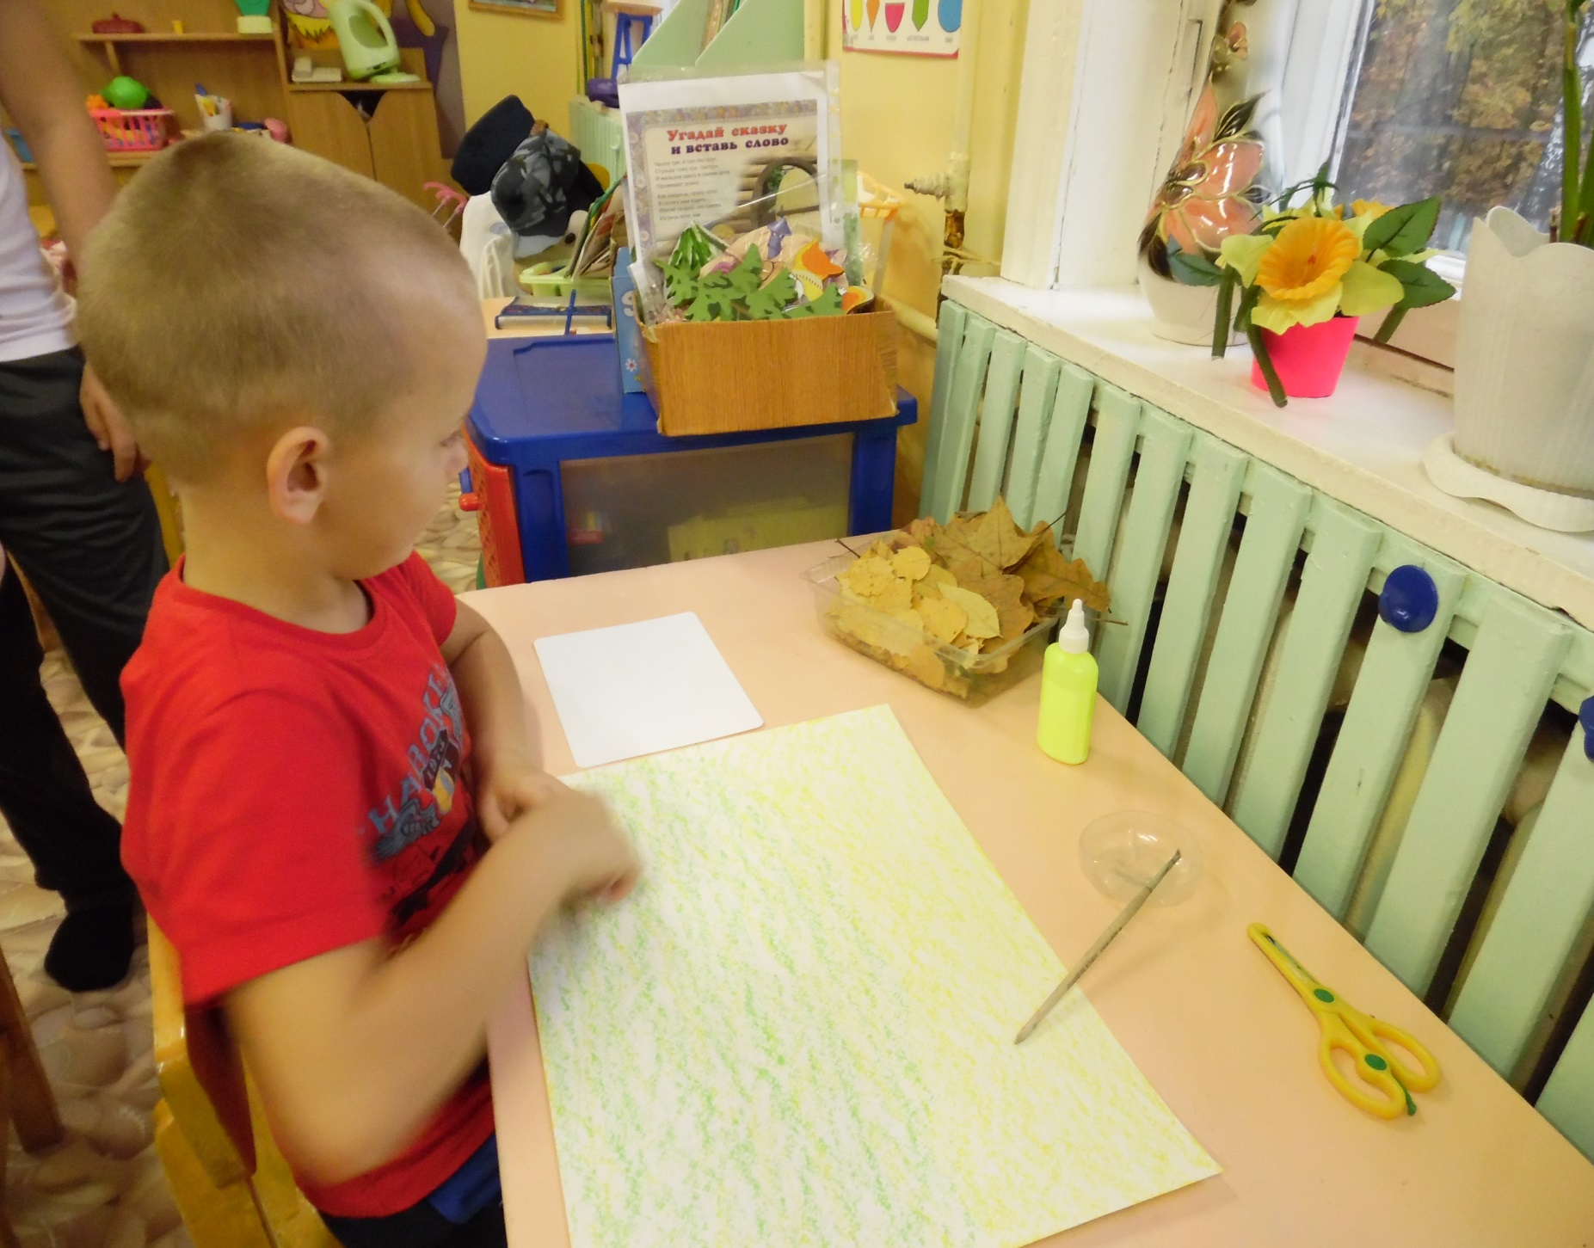

Slide 3
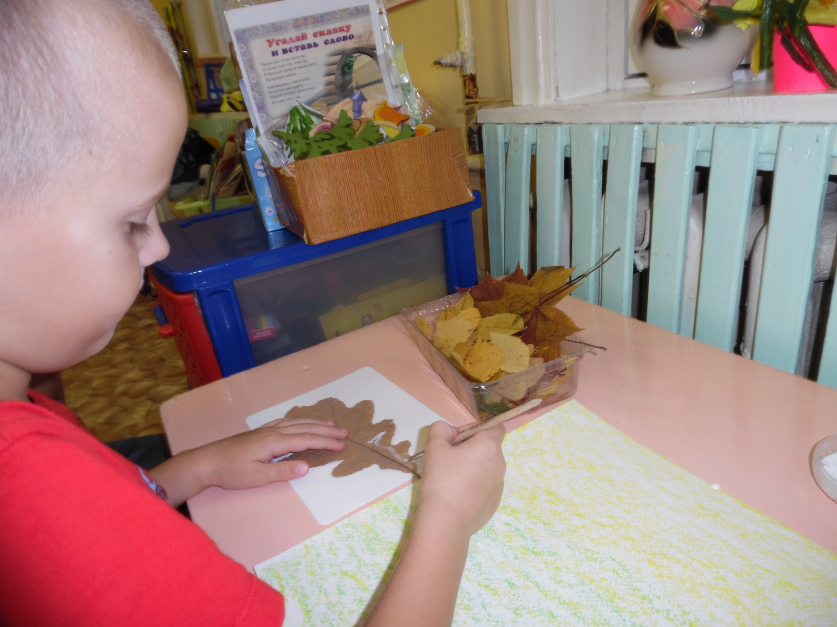

Slide 4
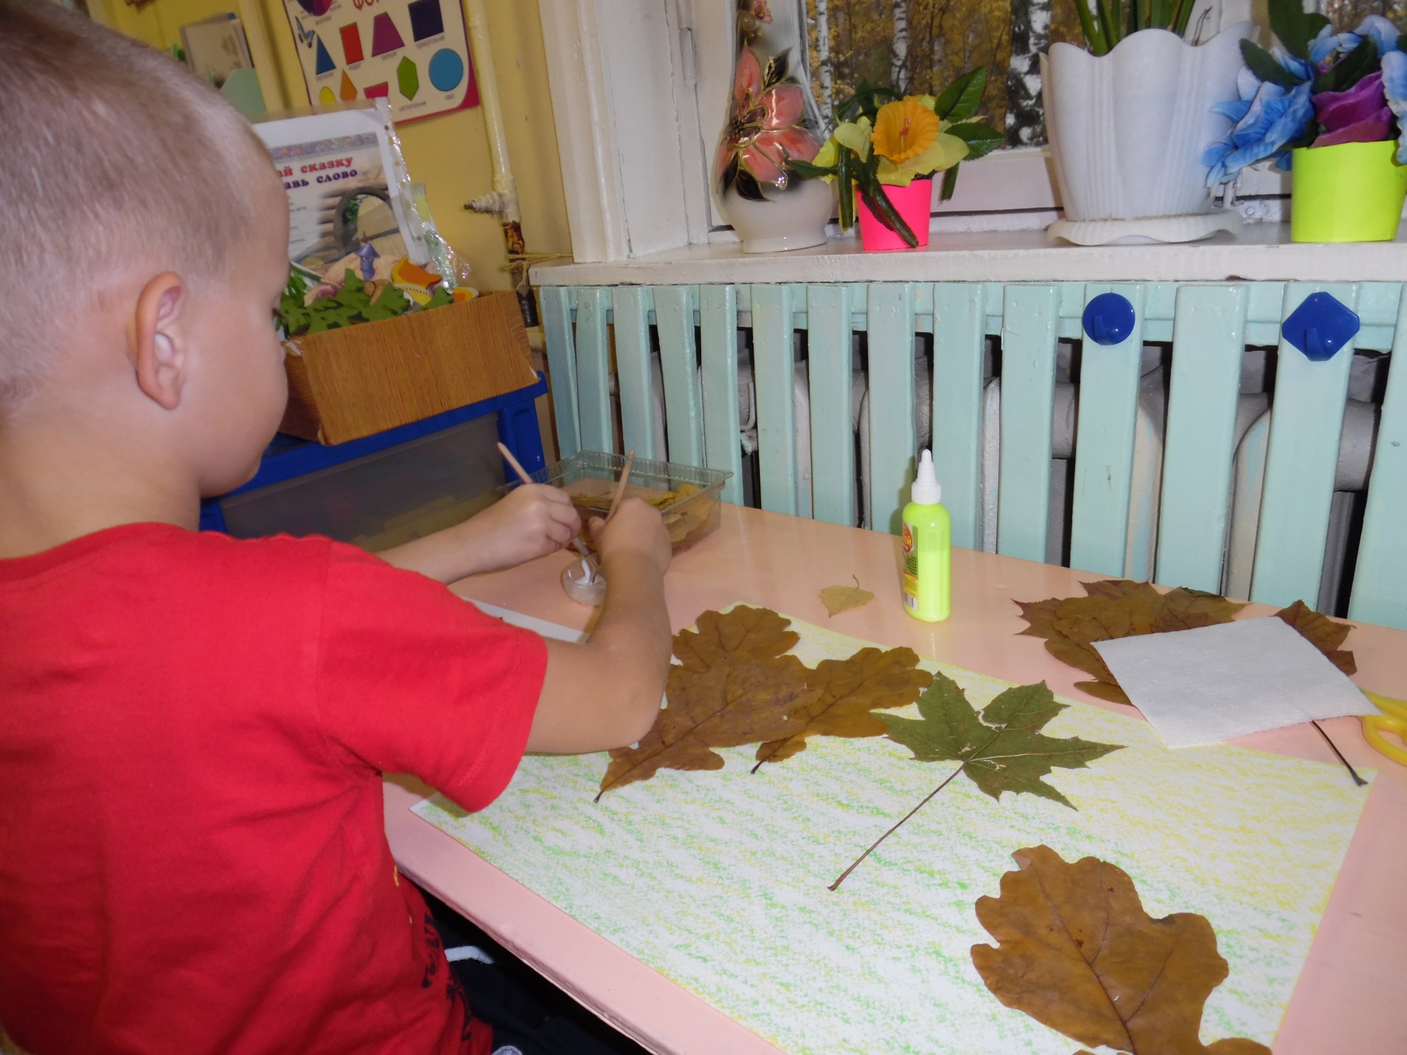

Slide 5
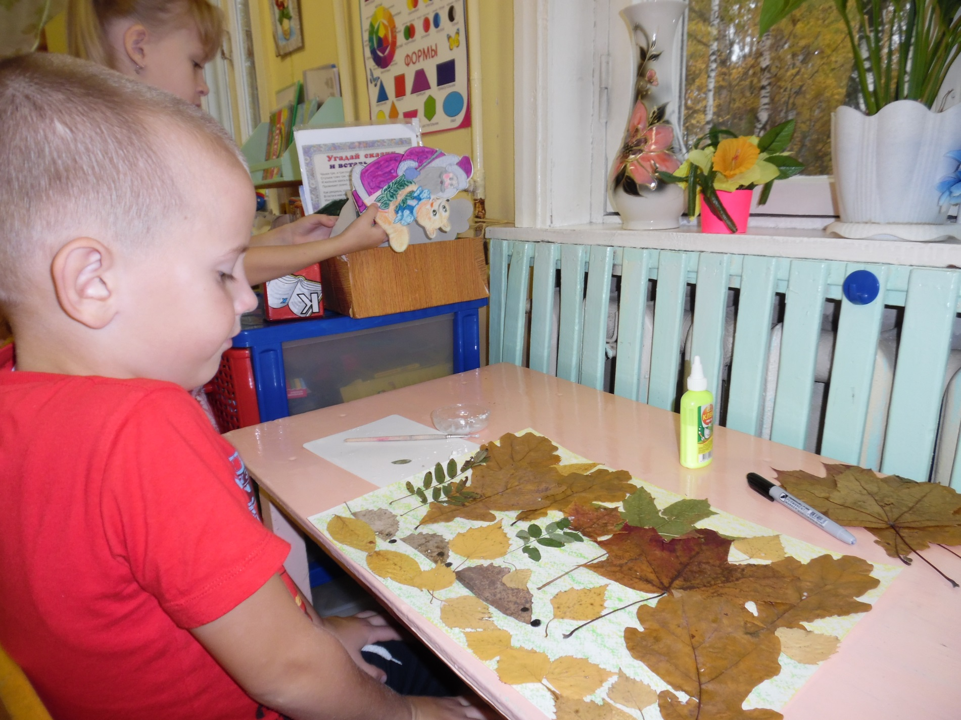

Slide 6
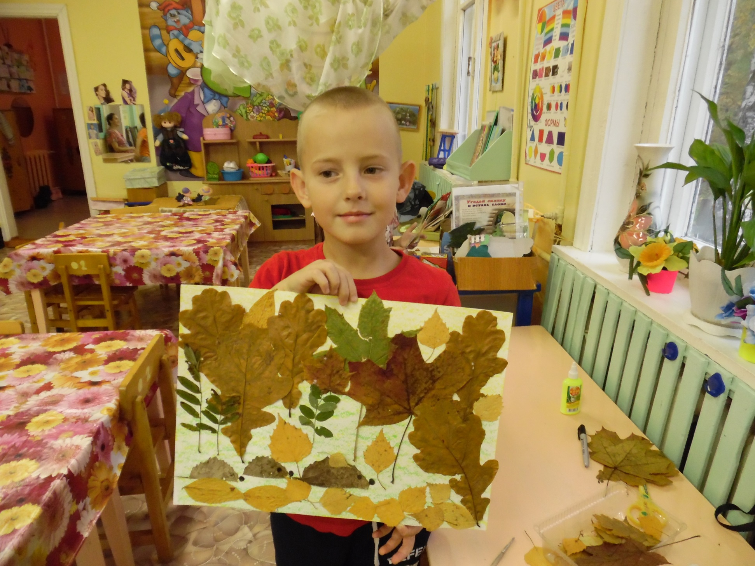

Slide 7
